Slide 1



Бренд работодателя сети супермаркетов «Солнечный круг»
РОСТОВСКИЙ ГОСУДАРСТВЕННЫЙ ЭКОНОМИЧЕССКИЙ УНИВЕРСИТЕТ (РИНХ)
Заказчик: ООО «Солнечный круг»
Заказная разработка

Slide 2

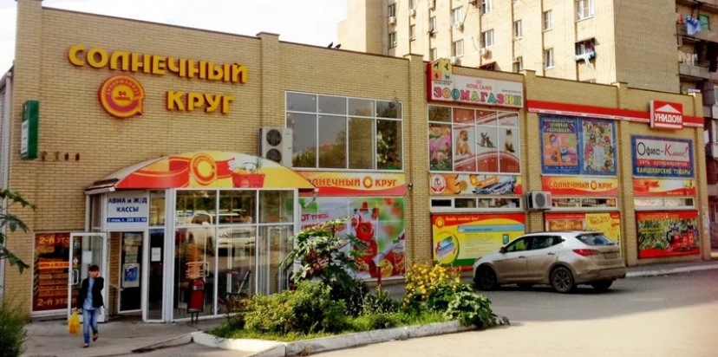
О заказчике и задаче
• СЕТЬ СУПЕРМАРКЕТОВ В Г. РОСТОВ-НА-ДОНУ
•ПРОБЛЕМА КАДРОВ НА ПОЗИЦИИ: КАССИР, ПРОДАВЕЦ
•НЕ ПРИВЛЕКАТЕЛЬНЫ ДЛЯ ПОКОЛЕНИЯ ОТ 18 ДО 26 ЛЕТ
• Солнечный круг №1 пр. Ленина 235 (работает с 8.00 до 24.00)
• Солнечный круг №2 пер.Доломановский 19 (работает с 7.00 до 24.00)
• Солнечный круг №4 ул.Пановой 33 (работает с 8.00 до 23.00)
• Солнечный круг №6 пр. 20 лет Октября 79 б (круглосуточный)
• Солнечный круг №8 пр. Ленина 72 (круглосуточный)
• Солнечный круг №9 пер.Днепровский 109 (круглосуточный)
• Солнечный круг №10 ул.Казахская 107 (круглосуточный)
• Солнечный круг №11 пр. Ленина 46 а (круглосуточный)
• Солнечный круг №12 пр.Стачки 46 (работает с 8.00 до 23.00)
• Солнечный круг №13 г.Батайск, ул.Кирова 13 (работает с 8.00 до 23.00)
• Солнечный круг №16 ул.Мечникова 55 б (круглосуточный)
• Солнечный круг №17 пр.Космонавтов 34/36 (работает с 8.00 до 23.00)
• Солнечный круг №18 г.Батайск, ул.Северный массив 7 в (круглосуточный)

Slide 3

Пожелания и ограничения заказчика
Пожелания заказчика
•Проанализировать сильные и слабые стороны компании как работодателя,
•Cоотнести с ожиданиями соискателей
•Разработать рекомендации по повышению привлекательности компании
•В целом посмотреть на сеть, на бренд предложить что улучшить
Ограничения заказчика
•Рекламный бюджет на месяц до 50 т.Р.
•Планирование по месяцам

Slide 4


Как решается проблема
ЛИСТОВКИ
РЕКЛАМА НА РАДИО
РЕКЛАМА НА ТРАНСПОРТЕ
РЕКЛАМА НА ДОМОВЫЙ ПЛОЩАДКАХ
РОЛИК В МАГАЗИНЕ
АКЦИЯ - ПРИВЕДИ ДРУГА НА РАБОТУ И ПОЛУЧИ 3000 РУБЛЕЙ
ОБЪЯВЛЕНИЯ О РАБОТЕ

Slide 5

Решение
01
Провели интервью с молодежью в возрасте 18-26 лет
Проанализировали конкурентов и их предложение
Для профильной партнерской программы выйти на вузы и колледжи, которые специализируются на обучении продавцов, кассиров по направлению «торговля»
Построение Нr бренда, рекомендации по обновлению сайта, объявлений, которые размещены на платформах HH, Работа ру, Авито
Создание цифрового аватара бренда «Солнечный круг» и его размещение в он-лайн объявлениях на сайтах размещения вакансий
Разработка прототипа цифрового объявления о работе
02
03
04
05
06

Slide 6
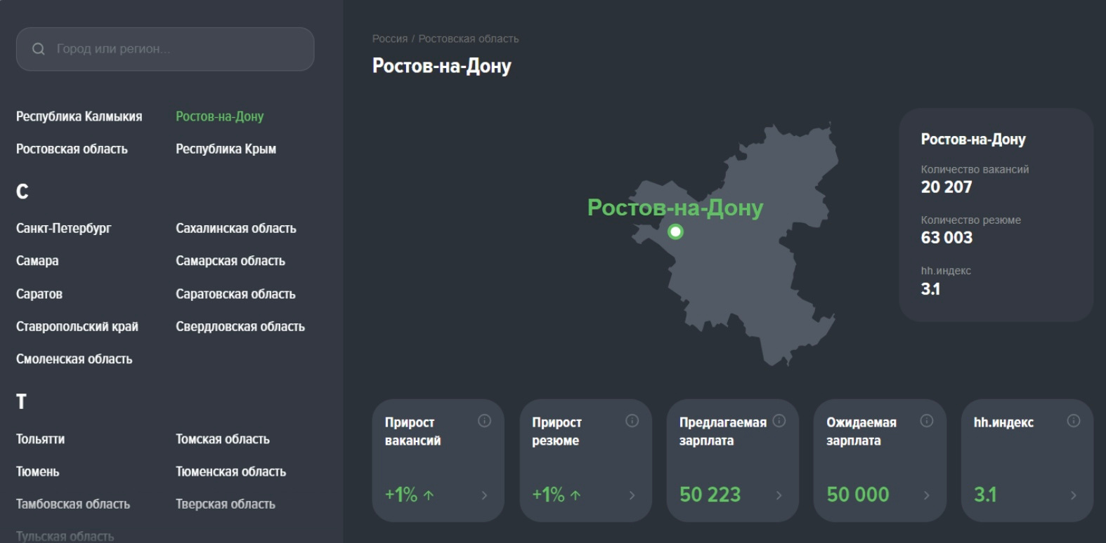

Slide 7
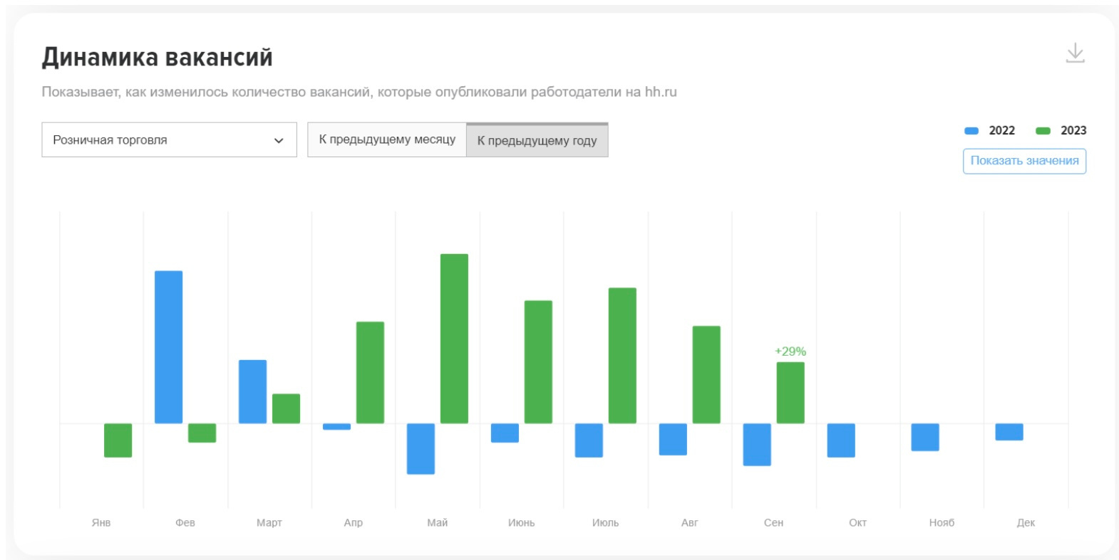

Slide 8
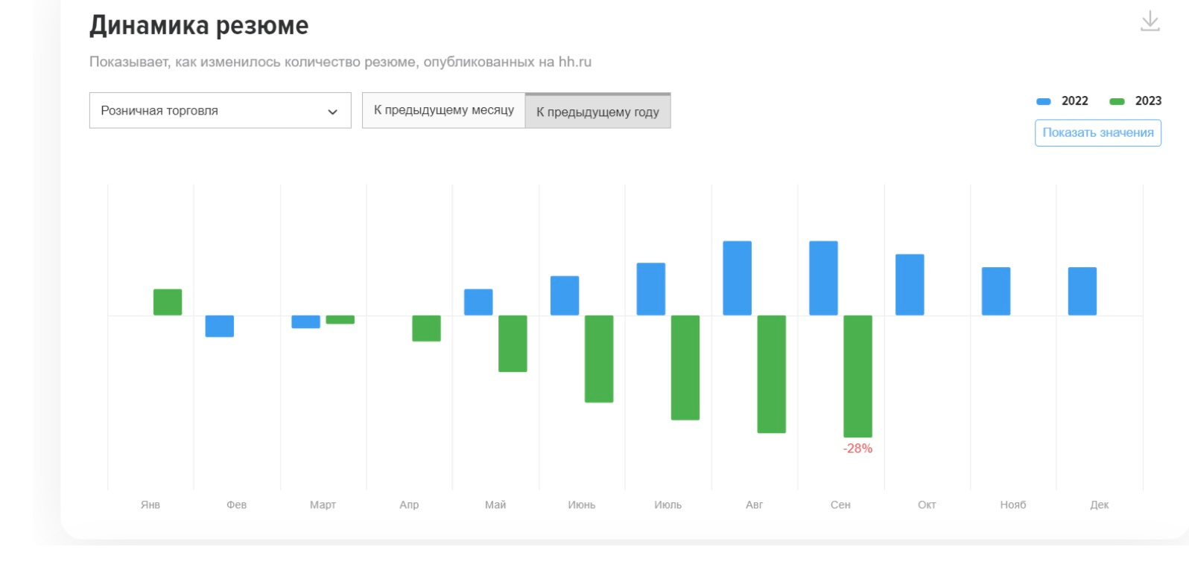

Slide 9
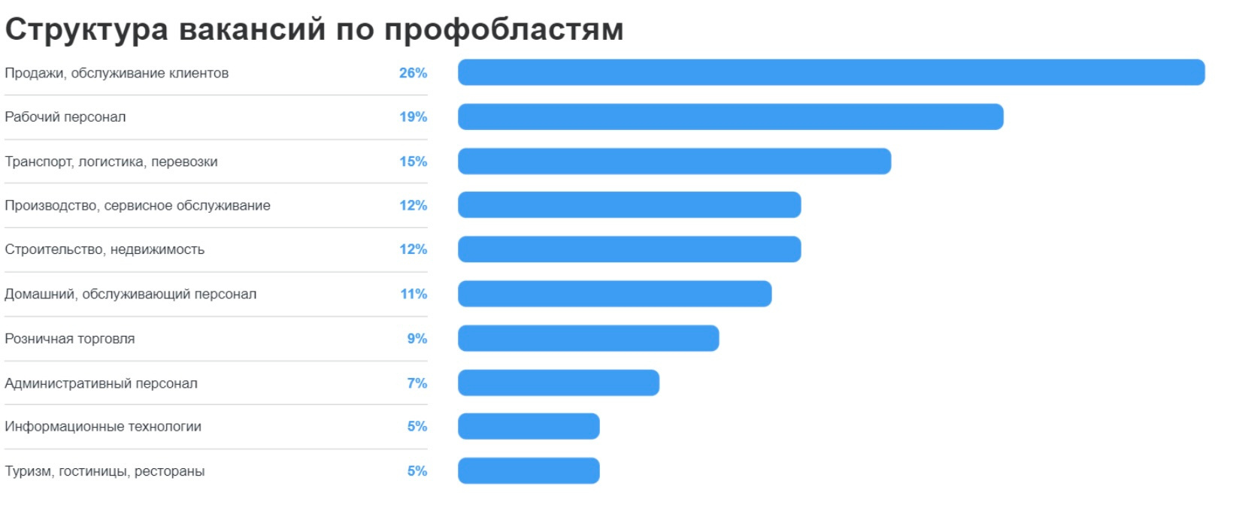

Slide 10
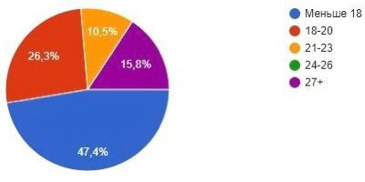
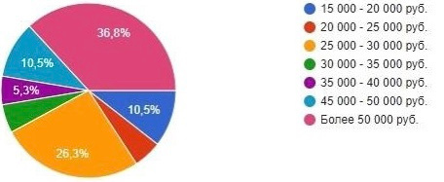
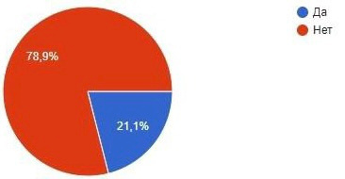
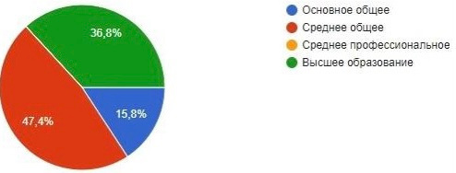
3.
1.
2.
4.
  Сколько вам лет
  Какое у вас образование
  Какую заработную плату вы ожидаете получать на ДАННЫЙ момент
  Рассматриваете ли выдля себя вакансии кассира, консультанта

Slide 11
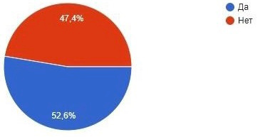
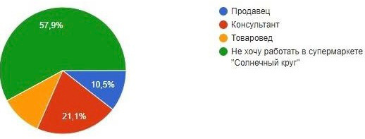
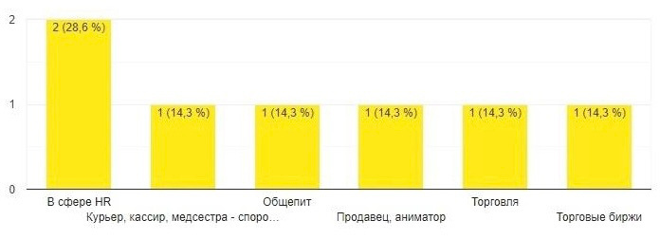
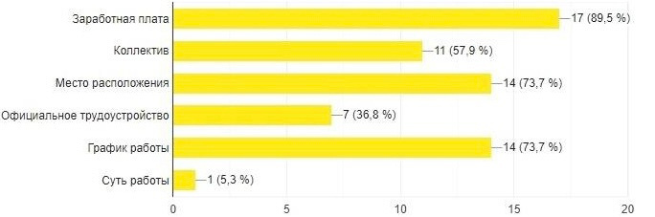
6.
5.
5. Есть ли у вас опыт в работе
6. Какая вакансия вам больше всего интересна
7. Если у вас есть опыт работы, то в какой сфере
8. Что для вас наиболее важное в работе
7.
8.

Slide 12
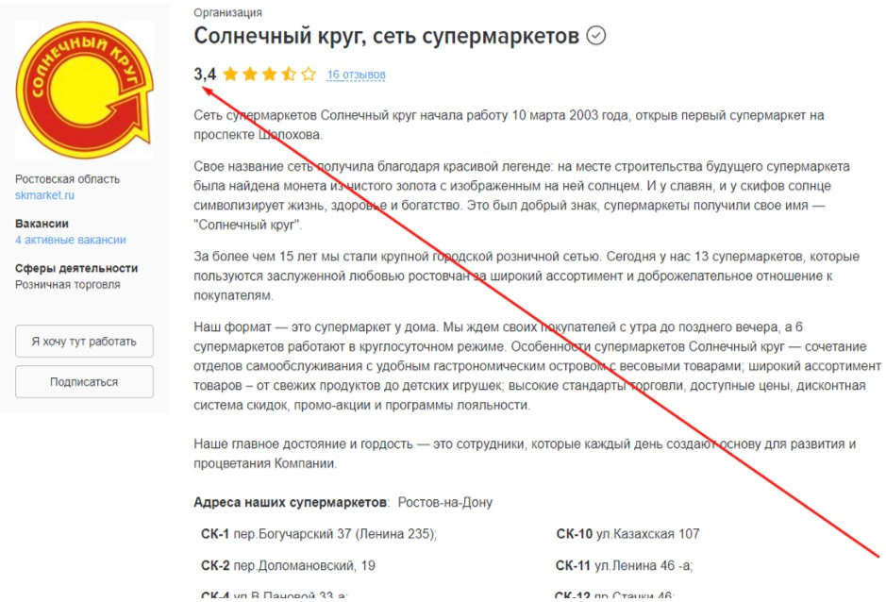
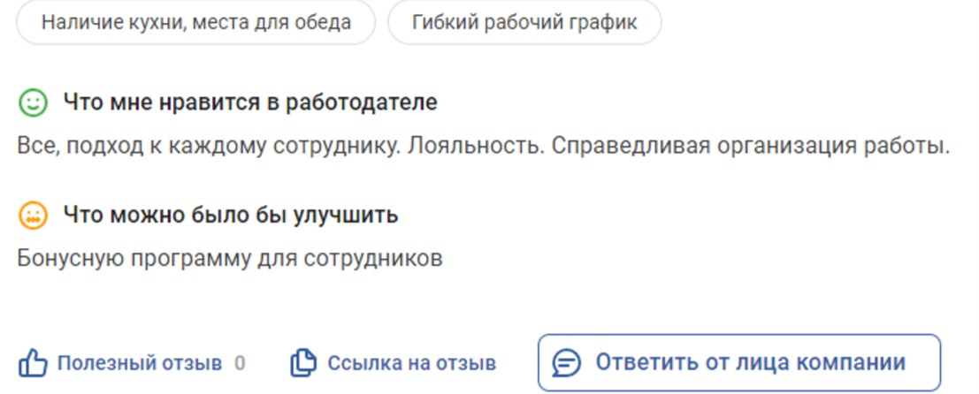

Slide 13




Наши предложения:
Рекомендации по улучшению листовки:
- Добавить больше ярких оттенков, соответствующих фирменным цветам;
- Использовать читабельные шрифты, чтобы информация была легко воспринимаемой;
- Добавить качественное фото команды без фона;
- Использовать минималистичный подход;
- Расположить контактные данные (номер телефона, адрес электронной почты и сайт) в легко заметных местах;
- Добавить размер оплаты труда;
- Разместить QR-код, который ведет к веб-сайту, чтобы облегчить доступность. Создать телеграмм бот

Slide 14


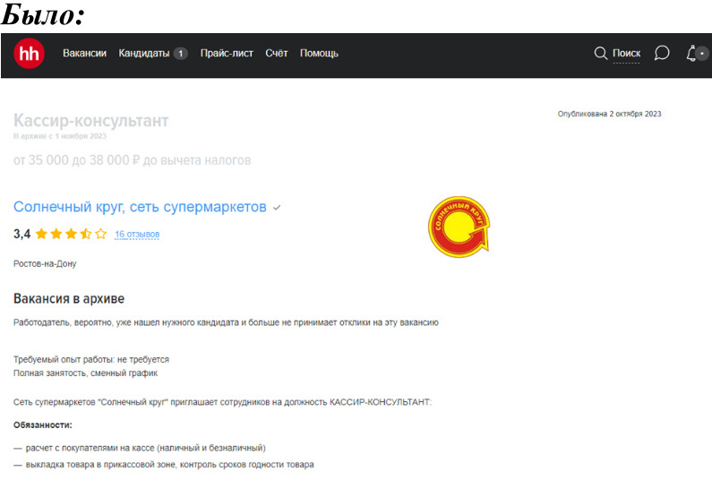

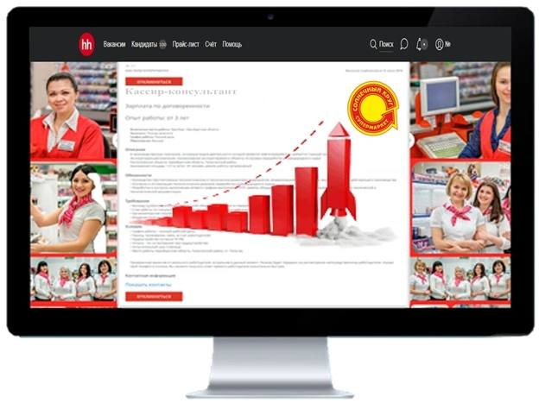

Брендирование на hh.ru — это оформление вакансий, страницы работодателя и писем на hh.ru в фирменный стиль компании. В оформлении используются логотип и корпоративные цвета, чтобы поддержать единый опыт общения с брендом. Брендирование является неотъемлемой частью бренда работодателя, так как во многих случаях именно с этого начинается живой диалог кандидата с компанией.
Благодаря брендированию вакансий на HeadHunter наблюдается:
- 60 % снижение стоимости отклика;
- 42 % рост узнаваемости бренда;
- 30 % рост вовлеченности сотрудников;
- 9 % снижение текучести кадров.

Slide 15





Финансовые показатели:
Брендирование вакансий— от 20000 до 40000 руб
Разработка дизайна листовок — от 3500 до 5000 руб
Разработка бота в телеграмме — от 10000 до 15000 руб
Запуск рекламы группы в ВК и её ведение — 10000 руб

Slide 16

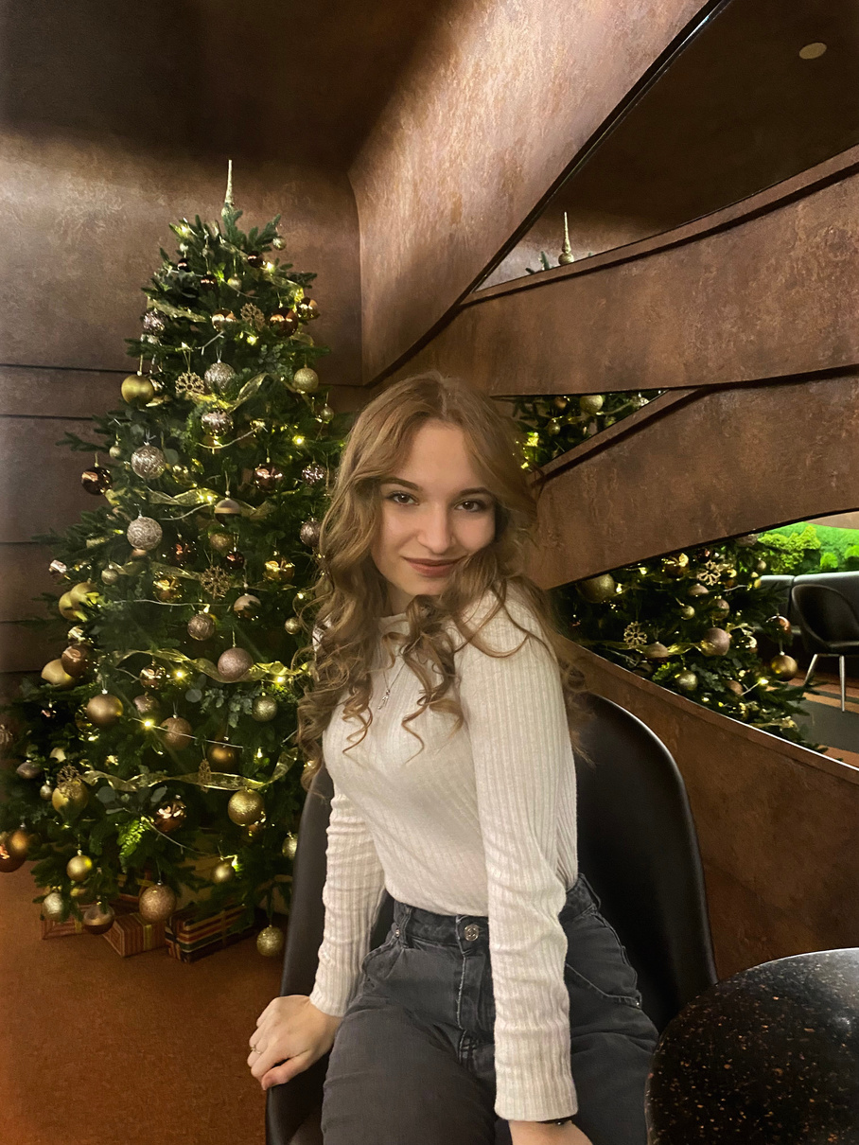
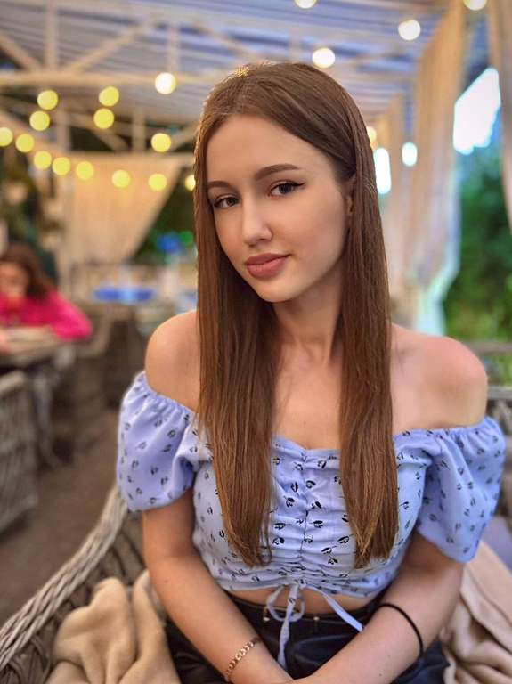
Наша команда:
Фильцева Валерия Витальевна (капитан) - факультет Менеджмента и Предпринимательства
Леонова Софья Евгеньевна - факультет Торгового дела

Slide 17



Спасибо за внимание

